Slide 1

TEMA 13
EL ESTADO DE ÁNIMO
Copyright © J. Arruza

Slide 2
GENERALIDADES
Conjunto de sensaciones de naturaleza efímera, que varía en intensidad y duración. (Watson & Clark, 1997).
El origen de su importancia se debe a su aplicación en psiquiatría, con pacientes externos.
El P.O.M.S. fue diseñado por los investigadores McNair, Lorr y Dropplemasn (1971).

Slide 3
FIABILIDAD (0,69)
VALIDEZ (0,80)
Estudios de Psicoterapia.
Pruebas controladas de fármacos con pacientes externos.
Estudios comportamentales ante condiciones inductoras de emociones.
Estudios sobre validez concurrente y otros correlatos.

Slide 4
INTERPRETACIÓN (1)
Tensión /Ansiedad
  Describen las sensaciones de tono musculo-esquelético y tensión somática.
Depresión/Abatimiento
  Se asocia a situaciones con sensación de aislamiento, tristeza e inutilidad.
Rabia/Hostilidad
  Reflejan sentimientos de rabia, enfado y mal genio.

Slide 5
INTERPRETACIÓN (2)
Vigor/Actividad
  Se define por un estado de entusiasmo y energía, es la dimensión positiva y presenta una relación negativa con las demás.
Fatiga
  Representa una sensación de cansancio y de baja energía.
Confusión
  Se relaciona con situaciones de desconcierto, despiste e indefinición.

Slide 6
TENSIÓN
Intranquilo..1
Agitado ........6
Tenso.........11

Slide 7
DEPRESIÓN
Desamparado..2
Desdichado…...7
Triste………….12

Slide 8
HOSTILIDAD
Molesto………..5
Enfadado…….10
De mal genio..15

Slide 9
VIGOR
Lleno de energía..4
Animado…………..9
Activo…………….14

Slide 10
FATIGA
Sin fuerzas…3
Cansado…….8
Fatigado…..13

Slide 11

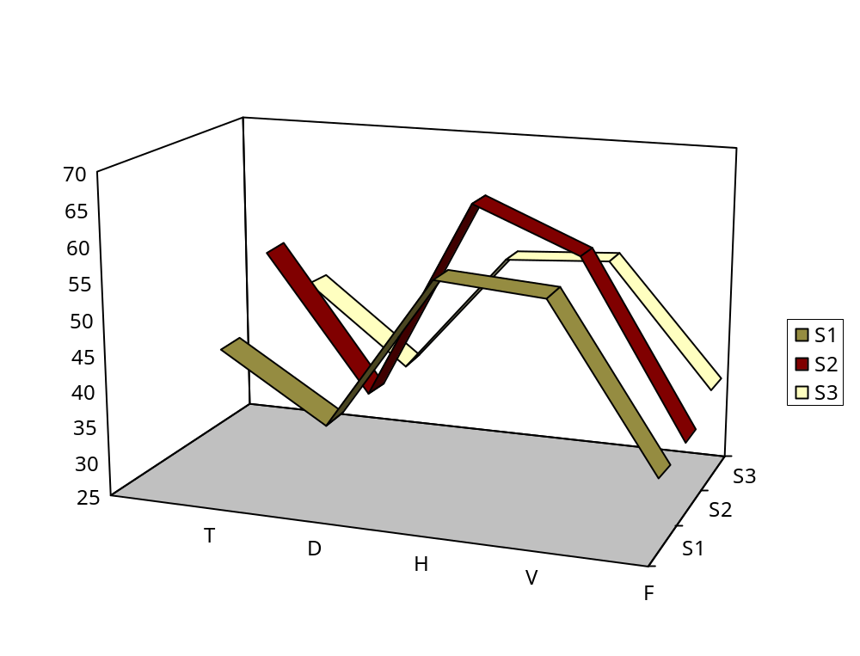
EJEMPLO
Ejemplo de 3 deportistas relacionado
con las dimensiones del POMS

Slide 12
APLICACIONES DEL P.O.M.S.
Prevención del estado de sobreentrenamiento.
Perturbaciones ajenas al proceso de entrenamiento.
Optimización del afrontamiento.
Periodización.
  Período preparatorio.
  Período competitivo.

